Slide 1
«Школа ректоров 13: управленческие команды опорных университетов»
НАУЧНЫЙ АГРЕГАТОР
ПРОЕКТОВ МИРОВОГО УРОВНЯ
Паньшин Илья Владимирович
ВлГУ, г. Владимир

Slide 2
Тренды: кто будет лидером мировой научной повестки?
США 1993 – 30%; 2015 - 25%.
15 доля*
Объединение исследователей вокруг лидера.
Интенсивное усложнение научно-технических задач и способов их решения.
Запрос на кросс-дисциплинарные комплексные научные проекты.
Китай
Россия
Германия
10
5
0
t
1990
2000
2015
* доля (%) стран в общем числе публикаций в журналах, индексируемых Web of Science
2

Slide 3
Системные проблемы организации научных исследований в России
Кросс-дисциплинарность
Российские научные школы исторически монодисциплинарны
Системы развития и мотивации индивидуализированы, нет принципа коллективности
Сотрудничество
Вузы – исторически образовательные организации.
Приоритет – образовательная деятельность:
в профессиональной нагрузке;
в материальном обеспечении процесса;
в бюджетировании;
в кадровой политике, системе оценки и мотивации.
Исследователи – отдельная категория в вузе
Отсутствие научных проектов мирового уровня в научной повестке коллективов опорных университетов
3

Slide 4
Новые условия организации
исследовательского процесса:
суть проекта
ГИПОТЕЗА: несколько разнопрофильных перспективных научных коллективов способны инициировать и выполнить прорывной кросс-дисциплинарный научный проект при участии мировых лидеров.
ЦЕЛЬ: формирование сообщества научных коллективов и ученых различных университетов, институтов и научных центров, совместно работающих над исследовательскими проектами в рамках мировой научной повестки.
ОБЪЕКТ ПРОЕКТИРОВАНИЯ: новая надуниверситетская экосистема сотрудничества участников исследовательского процесса для выхода на уровень решения вопросов мировой повестки.
4

Slide 5
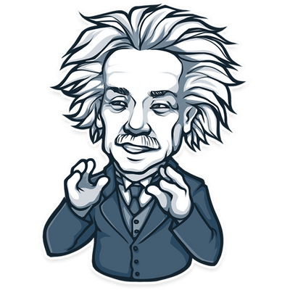
КОНЦЕПТУАЛЬНАЯ МОДЕЛЬ
повышения уровня научных коллективов опорных вузов до решения задач мировой научной повестки
Лидер владеет максимальными компетенциями из различных научных направлений для генерации научных гипотез
Научный лидер работает
в рамках мировой повестки
сфера
внимания
лидера
Научный
предприниматель –
новая компетенция и
обязательный
элемент экосистемы
Гипотезы содержат множество кросс-дисциплинарных тематик с компетенциями
уровень компетенций
компетенции → ТЗ на проект →
T
C
A
G
C
T
A
U
U
U
5-100
НИИ
5-100
SC
SC
SC
ОУ
ОУ
НИУ
U
U
U
U
U
U
Россия
Китай
США
5

Slide 6
Принципы построения экосистемы
взаимодействия научных коллективов
Комплементарность
запросов и компетенций
участников
Кросс-дисциплинарный
проект
мирового уровня
ПРИНЦИПЫ:
Открытость
Инициатива
Разнообразие
Ориентация на успех (мотивация)
Сотрудничество коллективов
Конкуренция проектов
ОСНОВНЫЕ УСЛОВИЯ:
Работа над проектами мирового уровня.
Несколько коллективов-участников, включая мирового лидера, инициативно связанные.
Междисциплинарность и комплексность.
Отдельный элемент – научный предприниматель (по призванию, его поиск и идентификация).
Информационная поддержка по принципу «peer2peer» (равноправие участников сети).
6

Slide 7
Уровни и формы участия в экосистеме
коллаборации
международные
проекты
ТОP-конференции
TOP-статьи
научный задел («Draft»)
методы/эксперименты
ТЗ на проекты
заявки на гранты
рейтинг. статьи
мегаустановки
ЦКП
лаборатории
стажировки
семинар
научный обмен
эмпирические данные
ЦХОД
экспедиции
квалифицированные «чернорабочие»
уникальный материал
7

Slide 8
Изменение системных условий работы научных коллективов в вузах
(в рамках пилотного проекта)
текущие системные ограничения
успешные практики
Научные школы
индивидуальный рост;
закрытость;
монодисциплинарность.
НК+НК+НК+…
Грантовые системы:
новый принцип оценки;
мотиватор к сотрудничеству.
2) Квалификационные
принципы оценки.
Кейс АлтГУ
(оценка и мотивация
исследовательской работы)
3) Система показателей и мотивации (акцент на объем работ).
case.asu.ru
4) Функциональная загрузка
(акцент на учебную работу).
Кейс ТолГУ
(перевод часов учебной нагрузки в иссл. часы с принципом коллективности)
5) Система бюджетирования (акцент на мат. обеспечение образоват. деят-ти).
будет создана единая модель для всех вузов РФ
Мин. стандарт мат. обеспечения исследовательской работы в вузе (и межвузовские возможности)
8

Slide 9
Возможные IT-решения
для создания научного агрегатора
учет научных трудов;
анализ публикационной активности;
объединение в Проекты в рамках узкой тематики исследований.
учет научных трудов;
анализ публикационной активности.
учет всех показателей научной деятельности;
выявление перспективных НК
формирование кадрового резерва НК
уже включились > 7 коллективов ОУ, > 400 исследователей
myfuturepro.ru
Визуализация запросов и интересов участников (темы сотрудничества НК и мирового лидера);
Коммуникационная площадка
Автоматизация учета и научной отчетности
9

Slide 10
Ожидаемые результаты
проекта
Открытая экосистема генерации научных проектов и их экспертной оценки учеными мирового уровня.
Участие мировых лидеров в совместных кросс-дисциплинарных проектах экосистемы.
Автоматизированное и открытое рейтингование и акселерация научных проектов.
Кросс-дисциплинарные межвузовских научные сообщества, работающие над проектами мирового уровня.
Концентрация средств и ресурсов существующих фондов поддержки на наиболее перспективных научных проектах мирового уровня.
10

Slide 11
Основные вехи проекта
Техническое задание на разработку IT-платформы экосистемы (IV кв, 2017 г.).
Пилотная версия экосистемы (с привлечением требуемых ресурсов и партнеров) (III кв., 2018 г.).
Не менее ста межвузовских перспективных научных проектов в рамках экосистемы (I кв., 2019 г.).
Пятьдесят перспективных научных проектов, прошедших экспертизу мировым лидером (III кв., 2019 г.).
Первые десять успешных перспективных научных проектов мирового уровня на сумму не менее 3 млрд руб., реализованных с участием опорных университетов (2020 г.).
11

Slide 12
Интересы партнеров при финансировании
исследовательских проектов экосистемы
решение технологических задач
интеллектуальный капитал
Индустриальные партнеры
Грантодатели
Исследовательский
предприниматель
Исследовательский
проект
имидж , причастность
Федеральные/
региональные институты развития
Крупные корпорации
Социальные партнеры
инвестиционная привлекательность территории
самореализация, социальный эффект
12

Slide 13
Первые шаги по реализации пилотного проекта «Научный агрегатор проектов мирового уровня» (myfuturepro.ru)
В экосистему уже включились перспективные научные коллективы опорных вузов:
АлтГУ, ПсковГУ, ТолГУ, ЧГУ, ПетрГУ.
В работе: МАГУ, СибГМУ, СГТУ, СыктГУ, ЯрГУ, ВлГУ.
13

Slide 14
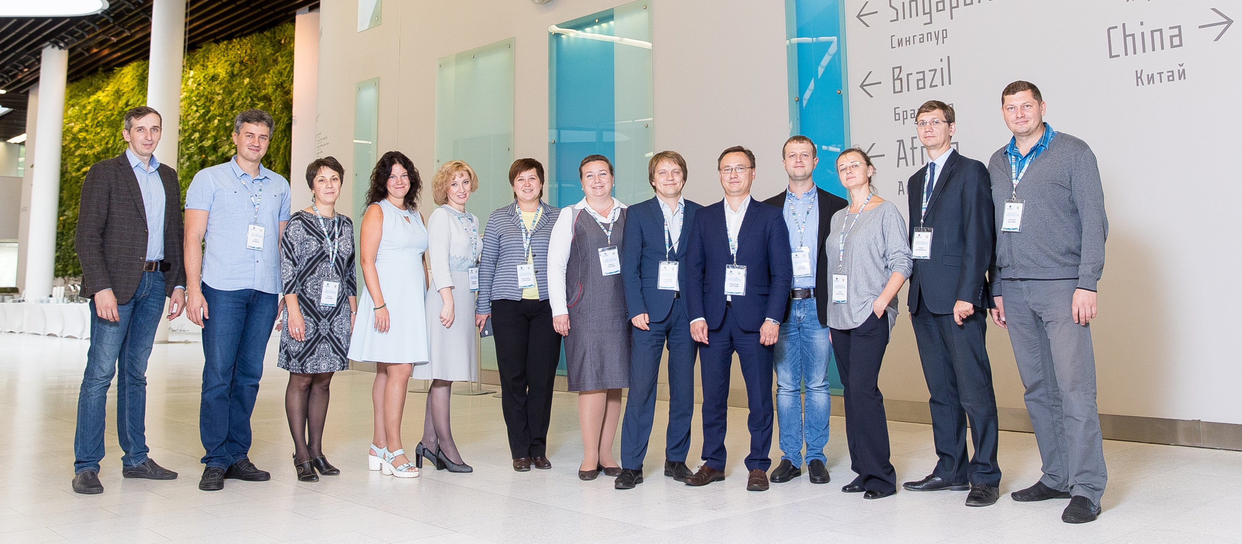
КОМАНДА
«ИССЛЕДОВАТЕЛЬСКАЯ ПОЛИТИКА»
Модераторы – Бертельс Гала, Сероус Татьяна.
Астахов Сергей
Ваганов Алексей
Князева Мария
Куликов Евгений
Лихачева Ольга
Мельников Павел
Миронов Владимир
Паньшин Илья
Селянская Екатерина
Целикова Екатерина
Штыков Алексей
Алтайский государственный университет;
Владимирский государственный университет.
Мурманский арктический государственный университет;
Петрозаводский государственный университет;
Псковский государственный университет;
Саратовский государственный технический университет;
Сибирский государственный медицинский университет;
Сыктывкарский государственный университет;
Тольяттинский государственный университет;
Череповецкий государственный университет;
Ярославский государственный университет;

